Slide 1
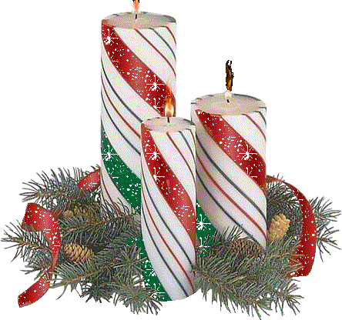
Mensaje de Navidad
Sonido - manual

Slide 2


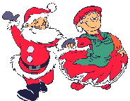
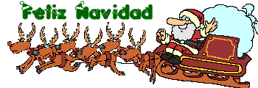

Si tienes enemigos, reconcíliate
La Navidad es Paz
Si tienes amigos, búscalos.
La Navidad es Encuentro.
Si tienes tristeza, alégrate.
La Navidad es Gozo.

Slide 3



Si tienes a tus padres a tu lado, ayúdalos.
La Navidad es Don.
Si tienes tinieblas,
enciende tu lámpara,
La Navidad es Luz.

Slide 4
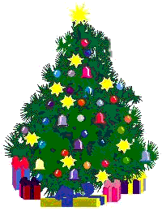
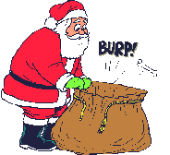
Si tienes soberbia, sepúltala.
La Navidad es Humildad.
Si tienes deudas, págalas.
La Navidad es Justicia.
Si tienes errores, reflexiona.
La Navidad es Verdad.

Slide 5
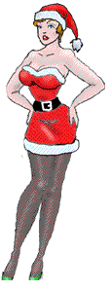
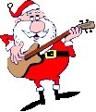
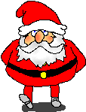
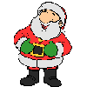
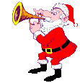

Si tienes pecados, conviértete.
La Navidad es Gracia.
Si tienes odio, olvídalo.
La Navidad es Amor.
FELIZ NAVIDAD Y MUCHO AMOR

Slide 6

